Slide 1


Slide 2
《Combination（缝合体）》是一款反乌托邦的概念解密游戏，我们构想了一个社会功能部分退化的近未来世界，互联网的高速发展，人际联系逐渐微弱，逐渐变成了类似于蚂蚁的严密群体关系——阶级利益分明，利己主义至上，高效率协作的同时又“严格”地各取所需。

Slide 3
Tom是一个足不出户、沉迷网络的小宅青年，他没有朋友，没有工作，更不懂“群居”为何物，一切活动都是在网络上完成。唯一熟悉的只有儿时死党David，虽然Tom已经忘记上一次见到他是什么时候了。
有一天，门口传来一些奇怪的声音。Tom突然心血来潮想出门看看，于是他打开门，发现外面的人都变成了巨型蚂蚁，不停地搬运着成千上万的”货物“。Tom很快就意识到，那是他再熟悉不过的——快递盒。他们之间没有任何交流，只有那密密麻麻的脚步声，萦绕在Tom的脑袋里......
Tom要做的第一件事，就是找到David！

Slide 4
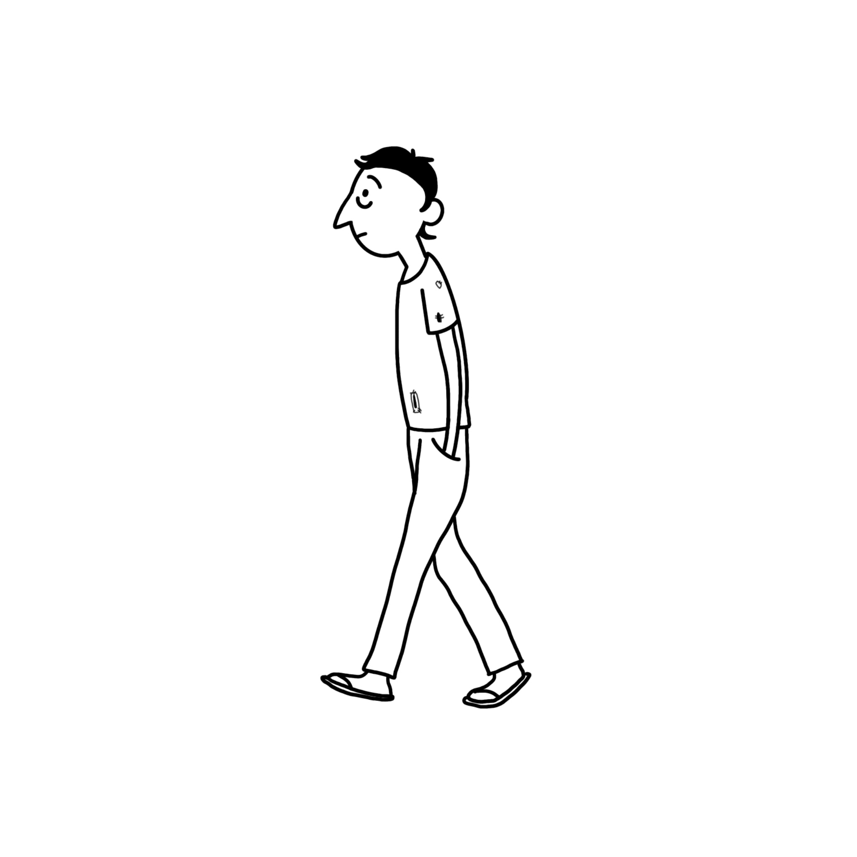
部分原画

Slide 5
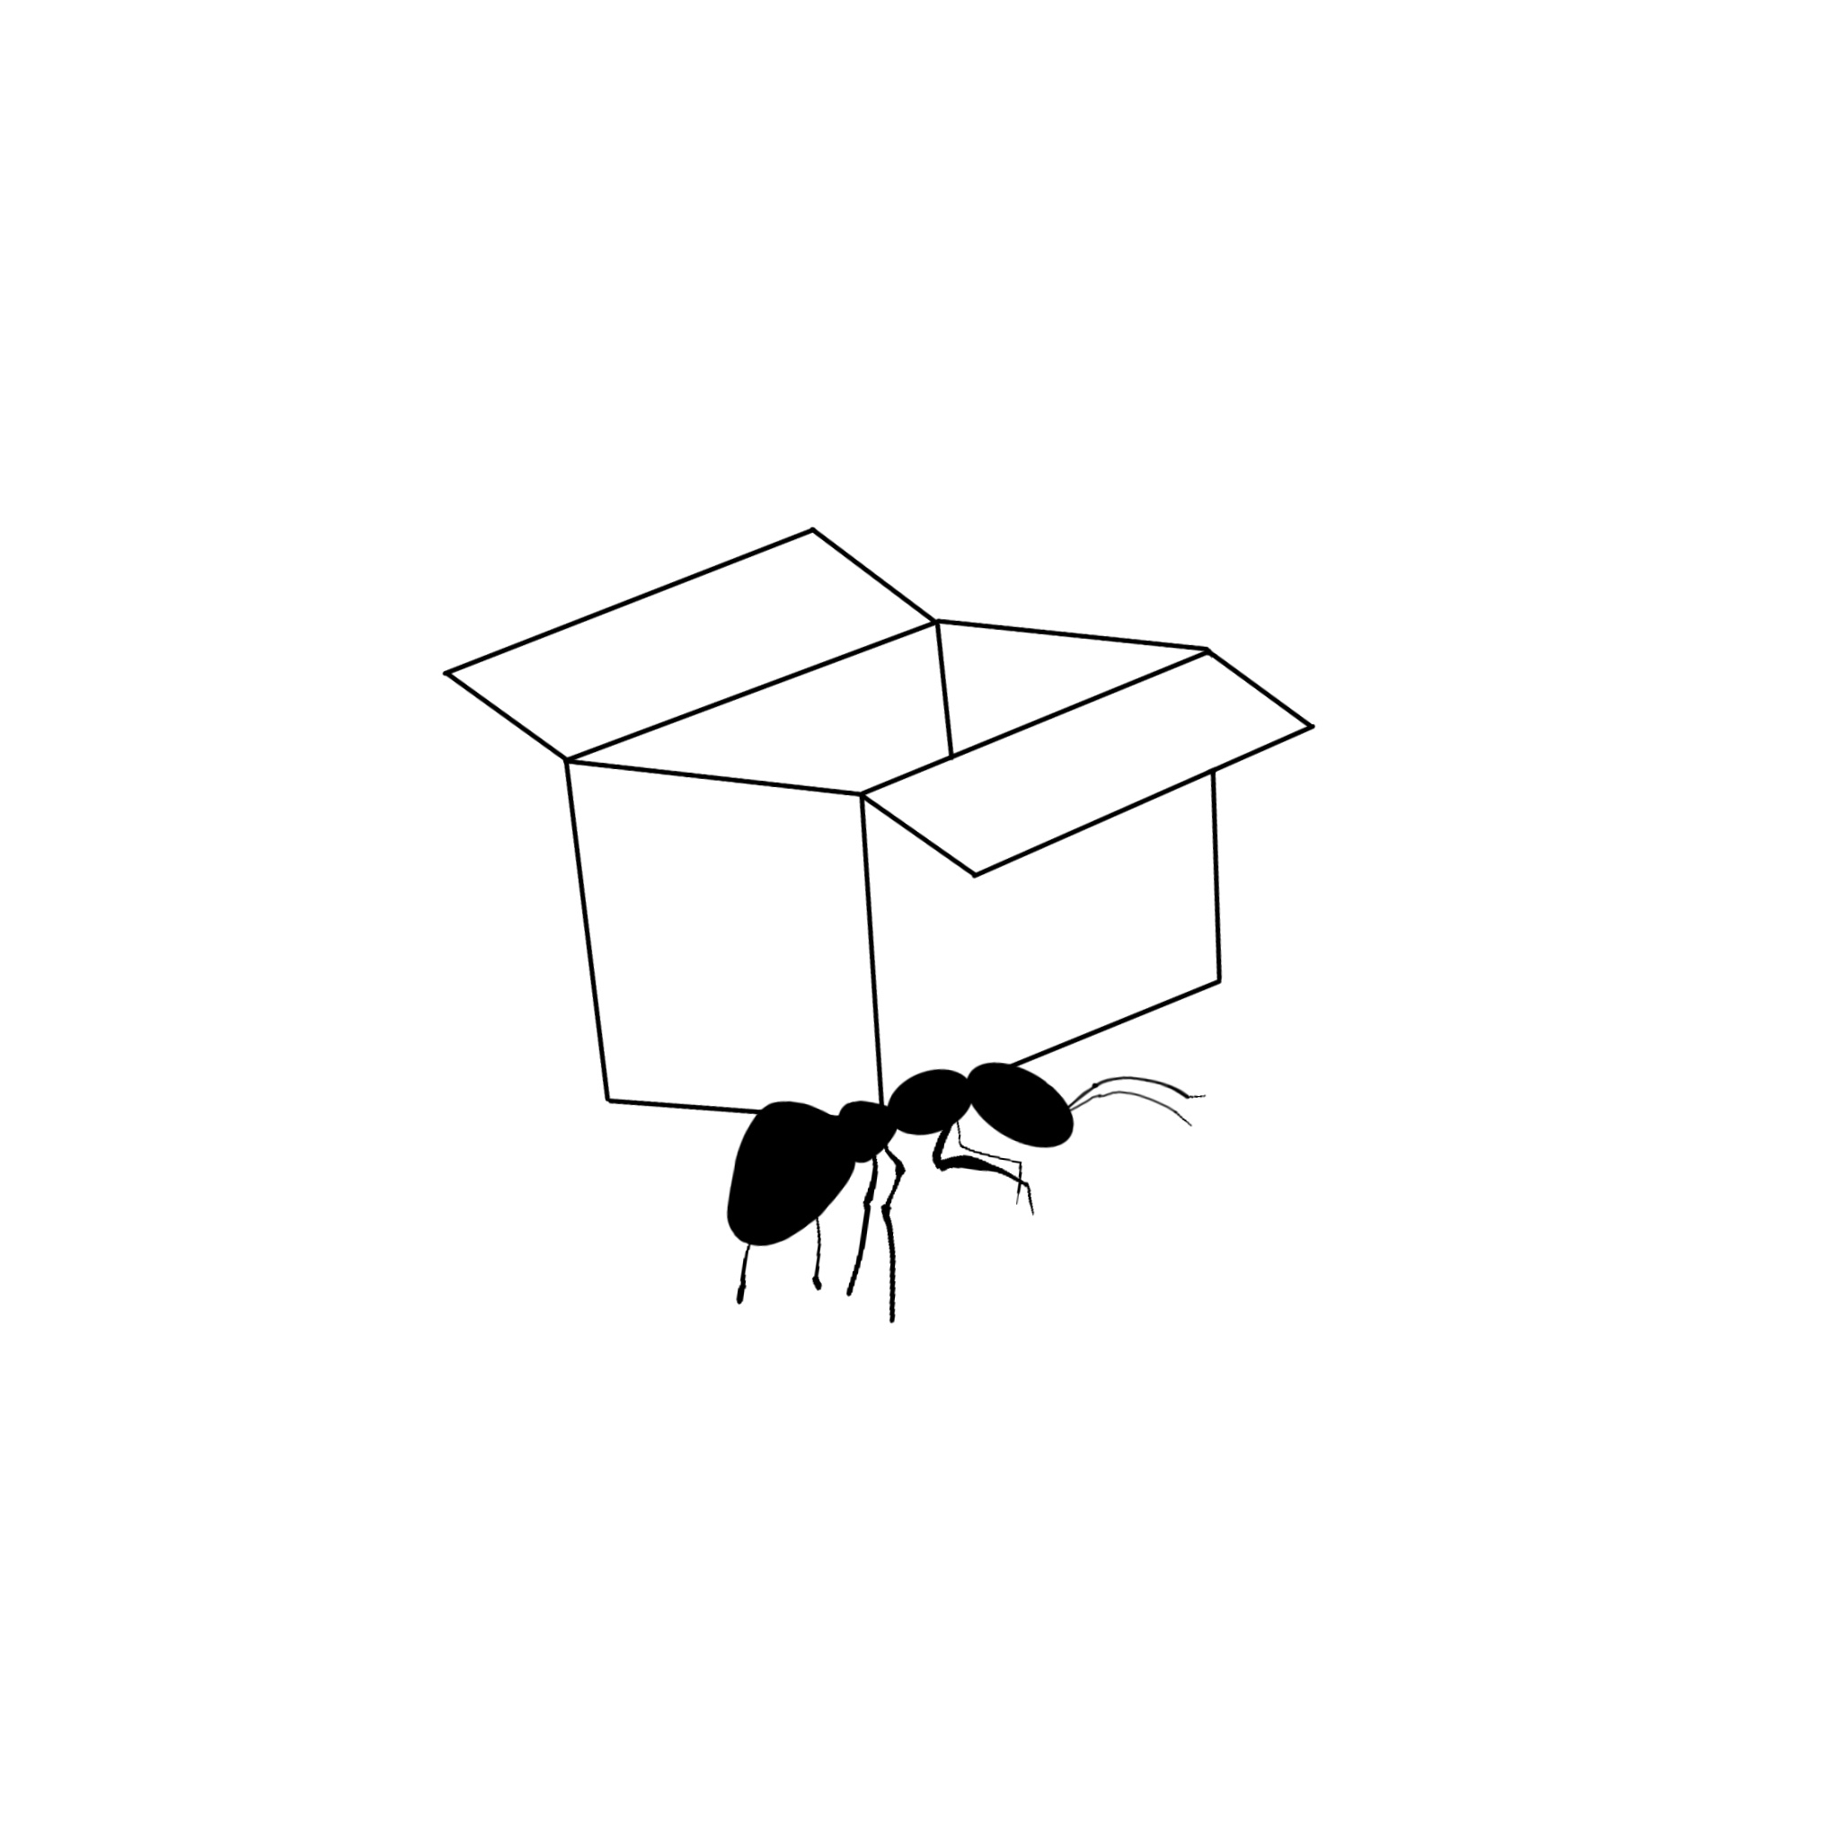
部分原画

Slide 6
程序大佬赛前跑路，无奈搁置！悲！

